Slide 1
Профильное обучение Элективный курс ДЕЛОВОЙ РУССКИЙ ЯЗЫК 11 класс
Профильное обучение
Элективный курс ДЕЛОВОЙ РУССКИЙ ЯЗЫК 11 класс
Составила Марченко Лариса Алексеевна,
учитель гимназии №72
г. Прокопьевска
Кемеровской области
Составила
Марченко Лариса Алексеевна,
учитель гимназии №72
г. Прокопьевска
Кемеровской области

Slide 2
ПРОВЕРЬ СЕБЯ
ЗАДАНИЕ №1 1. в) инцидент 2. а) перспектива 3. в) компрометировать 4. в) беспрецедентный 5. б) претендент ЗАДАНИЕ №2 ПоднЯлся, обеспЕчение, ходАтайство, освЕдомиться, соболЕзнование, каталОг, квартАл, фенОмен, мизЕрный, новорождЕнный, нормИрованный, увЕдомить, упомянУть, премирОванный, намЕрение, принУдить, рассредотОчение

Slide 3
Добрый день, будущие деловые люди: предприниматели, инструктора, бухгалтеры, инженера, директора и, может быть, депутаты, президенты …

Slide 4
Грамматические особенности письменной деловой речи

Slide 5
Добрый день, будущие деловые люди: предприниматели, инструкторы, бухгалтеры, инженеры, директора и, может быть, депутаты, президенты …

Slide 6
Результат работы группы 1 Валенок, гренок, кед, носков, погон, чулок, ботинок, сапог. (Эти существительные м. р. 2 склонения с основой на твердый согласный обозначают парные предметы, поэтому в Р. п. мн. ч. имеют нулевое окончание (кроме слова носков)

Slide 7
Результат работы группы 2 Англичан, болгар, башкир, грузин, осетин, цыган, татар (основы на н или р) Лишние - якутов, арабов, монголов (не на н или р)

Slide 8
Результат работы группы 3 Ампер, ватт, вольт, байт, бит, герц, карат, мириад но килограммов, граммов (Все слова – единицы измерения. Большинство из них имеют нулевое окончание)

Slide 9
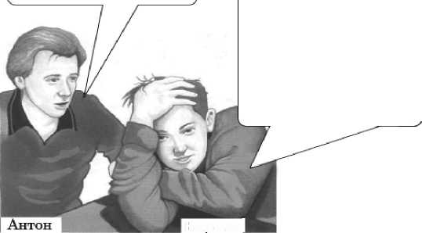
Что же зависит от выбора окончания некоторых существительных множественного числа? Приведите примеры.
Ну что ты! Ведь от выбора окончания некоторых существительных множественного числа зависит…
Зачем нужны все эти окончания? Какая разница – корпусы или корпуса, лагери или лагеря, пропуски или пропуска? Вот навыдумывали разных правил!

Slide 10
По истечении срока договора | До принятия решения
По прибытии делегации | До истечения трехдневного срока
По возвращении из командировки

Slide 11
СПАСИБО ЗА РАБОТУ
СПАСИБО ЗА РАБОТУ

